Slide 1

Software libre
en nuestro entorno
Dani Gutiérrez Porset
jdanitxu@gmail.com
Miembro de itsas
Departamento de Electrónica y Telecomunicaciones
ETSI Ing. Ind. Y Telecom. Bilbao - UPV/EHU
Notes:
Theme created by
Sakari Koivunen and Henrik Omma
Released under the LGPL license.

Slide 2
Admins. públicas CAPV
SW libre en nuestro entorno
En general poco impulso.
Ejemplos DFB:
  Software para hacer la declaración de la renta (DFB):
    Se obliga a la población a gastar en licencias Windows, habiendo otro sw [libre y] gratuito.
    Indirectamente es fomentar la piratería.
  Biscay TIC: 17,4 M€ para Microsoft
Consecuencia: perpetuación del síndrome “hij@s de Microsoft Windows”

Slide 3
Admins. públicas CAPV
SW libre en nuestro entorno
EJ-GV:
  Programa Hobeki digitala: subvenciones a desarrollos libres para asociaciones de empresas.
Algunos ayuntamientos:
  Cursos formativos

Slide 4

Contexto empresarial
SW libre en nuestro entorno
25 micropymes
Distintas tecnologías libres:
sistemas, telefonía, webs y CMSs,...

Slide 5


UPV/EHU
SW libre en nuestro entorno
Jornada slun'08 (nov-08)
Eman ta zabal zazu

Slide 6

UPV/EHU
SW libre en nuestro entorno
Primera experiencia de campus virtual en la UPV/EHU
Construido con y licenciado como sw libre
Estándar de facto internacional para e-Learning: >50.000 sitios en 210 países
http://moodle.org/stats/
Cursos exportables

Slide 7
UPV/EHU
SW libre en nuestro entorno
EHUX
  Distribución gnu/linux oficial de la UPV/EHU
  EHUX = kubuntu + servicio soporte
Compromiso liberación GPLv3 aplicaciones desarrolladas
Financiación comparativa aplicaciones libres

Slide 8
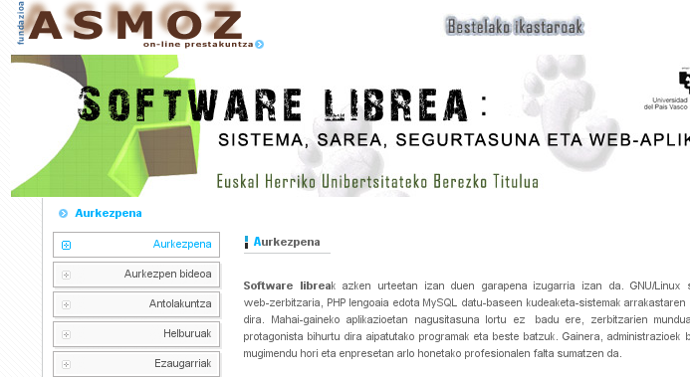
UPV/EHU
SW libre en nuestro entorno
Máster impartido desde la Fundación Asmoz

Slide 9
¿Qué podemos
hacer por
el Software Libre y
el conocimiento abierto?

Slide 10

Explicar el por qué
¿Qué podemos hacer?
Contar en qué consiste
y qué ventajas tiene
el software libre

Slide 11

Reivindicar paridad de software y formatos
¿Qué podemos hacer?
Exigiendo al CIDIR un servicio
al menos tan bueno como
el que se da para Windows

Slide 12
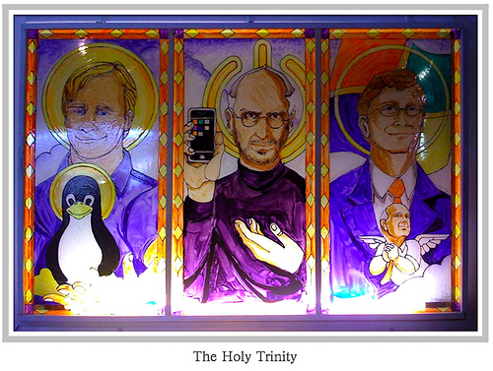
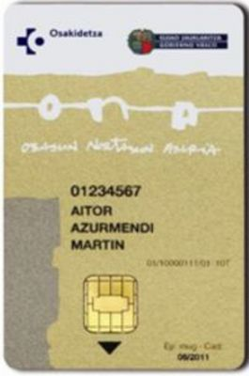

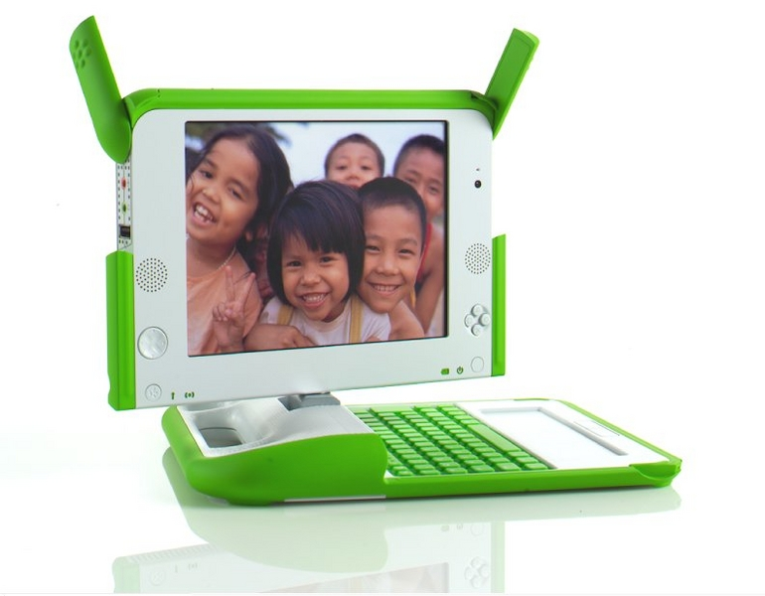
Reivindicar paridad de software y formatos
¿Qué podemos hacer?
Idem en las Administraciones Públicas, en sus servicios telemáticos para la ciudadanía

Slide 13

Reivindicar paridad de software y formatos
¿Qué podemos hacer?
Pidiendo que se permitan
formatos de intercambio abiertos y públicos

Slide 14
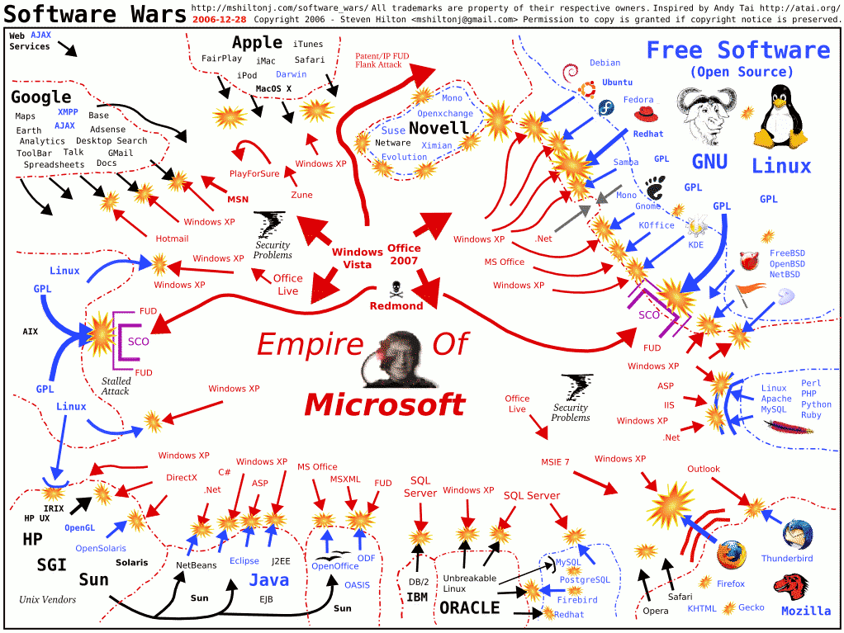
Predicar con el ejemplo
¿Qué podemos hacer?
Usando todo el software libre y formatos abiertos que puedas

Slide 15


Predicar con el ejemplo
¿Qué podemos hacer?
Exigiendo en la tienda la devolución del importe de licencias privativas si en nuestro equipo vamos a instalar software libre

Slide 16

Predicar con el ejemplo
¿Qué podemos hacer?
Licenciando tus obras creativas y trabajos con licencias Creative Commons adecuadas

Slide 17
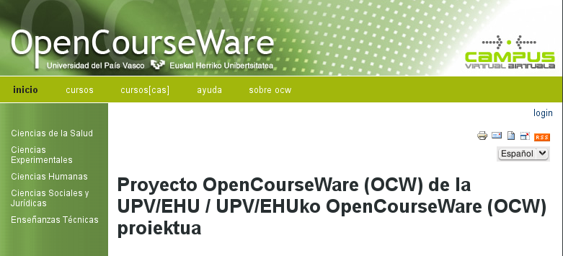
Predicar con el ejemplo
¿Qué podemos hacer?
Eman ta zabal zazu
Publicando tus asignaturas en OpenCourseWare
http://ocw.ehu.es

Slide 18

Participar en iniciativas conjuntas
¿Qué podemos hacer?
Apuntándote a la lista de correo itsas
http://itsas.ehu.es/participate

Slide 19
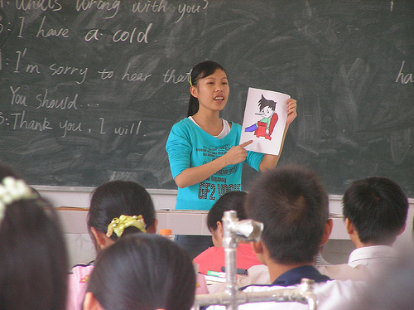

Participar en iniciativas conjuntas
¿Qué podemos hacer?
Promoviendo o impartiendo jornadas, charlas y cursos como éste

Slide 20
URLs de interés
http://delicious.com/jdani/IniciativasLibres

Slide 21
Acerca de este documento
Este documento ha sido realizado íntegramente con software libre.
Todos los logotipos y marcas son de sus autores respectivos
Fotos de flickr: woodleywonderworks, Photo Giddy, gerhard.loub, espinr, Pink Sherbet, peiqianlong

Slide 22

Licencia de uso
http://creativecommons.org/licenses/by-sa/3.0/

